Slide 1


Το Ιδρυματικό Αποθετήριο του Δημοκριτείου Πανεπιστήμιου Θράκης και η διασύνδεσή του με το Πληροφοριακό Σύστημα Φοιτητολογίου: οφέλη και προοπτικές.
Μαρία-Στέλλα Βασιλειάδου
Βιβλιοθήκη και Κέντρο Πληροφόρησης, Δημοκρίτειο Πανεπιστήμιο Θράκης,
Νικόλαος Κασαπίδης
Μονάδα Ψηφιακής Διακυβέρνησης, Δημοκρίτειο Πανεπιστήμιο Θράκης και
Γιάννης Παπαστεργίου, DataScouting
Ιωάννινα, 23 Οκτωβρίου 2025

Slide 2
ΙΔΡΥΜΑΤΙΚΟ ΑΠΟΘΕΤΗΡΙΟ Δ.Π.Θ.
ΙΑ ΔΠΘ
ΔΗΜΙΟΥΡΓΙΑ
ΣΚΟΠΟΣ
ΣΗΜΕΡΑ
Δέκα έτη λειτουργίας.
Συλλογή, οργάνωση, διαχείριση και διατήρηση της πνευματικής παραγωγής του ιδρύματος, αλλά και της διατήρησης και διάχυσης πολιτιστικού και ιστορικού περιεχομένου.
Ανάπτυξη για τις ανάγκες της επιστημονικής επικοινωνίας και της Ανοικτής Πρόσβασης.
«Ψηφιακή Σύγκλιση» - Πράξη «Εκσυγχρονισμός Υπηρεσιών Πληροφόρησης Βιβλιοθήκης Δημοκριτείου Πανεπιστημίου Θράκης».
2015: Επιχειρησιακό Πρόγραμμα

Slide 3

ΑΝΟΙΚΤΗ ΠΡΟΣΒΑΣΗ
ΔΙΑΛΕΙΤΟΥΡΓΙΚΟΤΗΤΑ - ΠΡΟΤΥΠΑ
FAIR Principles (Findability, Αccessibility, Interoperability, and Reusability)
OAI-PMH, DOI, Handle, OpenAIRE, IIIF, ORCID
Dublin Core, healMeta
Βασικά μεταδεδομένα σε ελληνικά και αγγλικά
Library of Congress Subject Headings
Άδειες Creative Commons
Ποιότητα μεταδεδομένων: πληρότητα, ακρίβεια και σαφήνεια.
Ποιότητα μεταδεδομένων – αυξημένη εύρεση – αύξηση προβολών (Rasuli, Boock, Schöpfel, & Wyk, 2025).

Slide 4
ΑΝΟΙΚΤΗ ΠΡΟΣΒΑΣΗ
ΒΙΒΛΙΑ: 474
ΓΚΡΙΖΑ ΒΙΒΛΙΟΓΡΑΦΙΑ: 19.067
ΔΗΜΟΣΙΕΥΣΕΙΣ: 8
ΔΙΑΛΕΞΕΙΣ: 159
ΠΕΡΙΟΔΙΚΑ: 39
🌐 56,6 % σε Ανοικτή Πρόσβαση

Slide 5
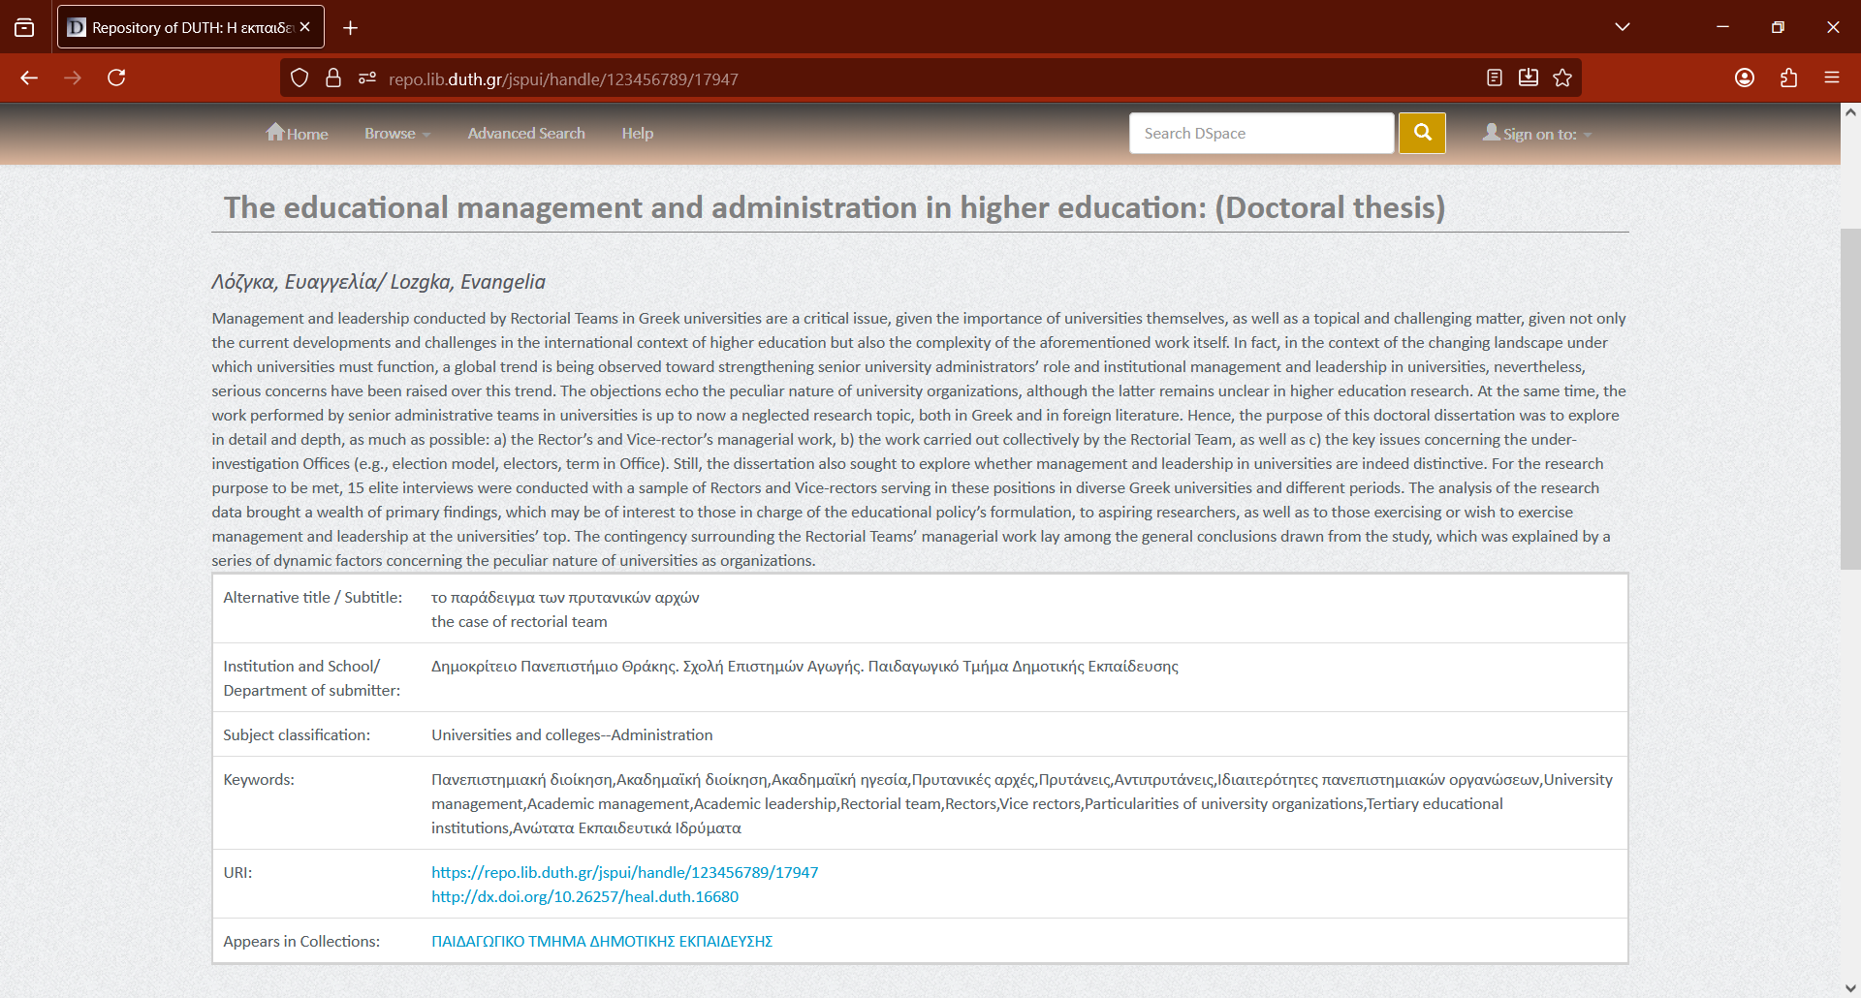
ΙΑ Δ.Π.Θ.

Slide 6

Το Dspace είναι ένα ανοιχτού κώδικα λογισμικό, ευρέως διαδεδομένο για την ανάπτυξη Ιδρυματικών Αποθετηρίων, όπως το Ιδρυματικό Αποθετήριο του Δημοκριτείου Πανεπιστημίου Θράκης. Υποστηρίζεται από μία μεγάλη κοινότητα διεθνώς και βελτιώνεται συνεχώς, για να ανταποκριθεί στις σύγχρονες προκλήσεις της επιστημονικής επικοινωνίας και της Ανοικτής Πρόσβασης (https://dspace.org/).
Το UniverSIS είναι ένα εξωστρεφές, ανοιχτού κώδικα πληροφοριακό σύστημα φοιτητολογίου (SIS, Student Information System) το οποίο αναπτύσσεται από κοινού από το Αριστοτέλειο Πανεπιστήμιο Θεσσαλονίκης και το Δημοκρίτειο Πανεπιστήμιο Θράκης (https://universis.gr/).
Η διασύνδεση υλοποιήθηκε από την ομάδα του Universis, τη Μονάδα Ψηφιακής Διακυβέρνησης του Δ.Π.Θ. και την DataScouting.

Slide 7
ΑΝΑΓΚΗ ΓΙΑ ΔΙΑΣΥΝΔΕΣΗ
Διπλή ή πολλαπλή καταχώριση δεδομένων από φοιτητές και προσωπικό.
Αυξημένος κίνδυνος λαθών στα μεταδεδομένα (τίτλοι, στοιχεία φοιτητών, επιβλέποντες, μέλη εξεταστικής επιτροπής κ.λπ.).
Καθυστέρηση στις εγκρίσεις λόγω μη αυτόματης ενημέρωσης.
Αυξημένος φόρτος για τις γραμματείες και τις βιβλιοθήκες του Δ.Π.Θ.
Έλλειψη ενιαίας εικόνας για την πορεία των υποβολών.
Η ανάγκη για ενιαία πλατφόρμα ήταν επομένως κρίσιμη για την αποδοτικότητα και την αξιοπιστία.

Slide 8
ΣΤΟΧΟΙ ΤΗΣ ΔΙΑΣΥΝΔΕΣΗΣ
Δημιουργία μιας κοινής πλατφόρμας δεδομένων μεταξύ Dspace και Universis.
Αυτοματοποιημένη ροή πληροφοριών χωρίς ανθρώπινη παρέμβαση.
Διασφάλιση εγκυρότητας, πληρότητας και συνέπειας δεδομένων.
Απλοποίηση και βελτιστοποίηση της εμπειρίας φοιτητών, βιβλιοθηκονόμων και γραμματειών.
Ενίσχυση της διαφάνειας και της ιχνηλασιμότητας σε κάθε στάδιο.

Slide 9

ΥΛΟΠΟΙΗΣΗ ΤΗΣ ΔΙΑΣΥΝΔΕΣΗΣ
Η τεχνική υλοποίηση βασίζεται σε RESTful APIs που επιτρέπουν ασφαλή και αμφίδρομη επικοινωνία:
Το Universis παρέχει δεδομένα φοιτητών, προγραμμάτων σπουδών και τα δικαιώματα υποβολής.
Το Dspace λαμβάνει αυτά τα στοιχεία και δημιουργεί τις καταχωρίσεις εργασιών.
Υποστηρίζεται αμφίδρομη ροή: η κατάσταση υποβολής και έγκρισης καταλήγει στο Universis.
Έλεγχος ταυτότητας και πρόσβασης μέσω του Universis (OAuth2).
Παραμετροποίηση ανά τμήμα, κύκλο σπουδών και είδος εργασίας.
Ειδοποιήσεις και ενημερώσεις σε πραγματικό χρόνο για φοιτητές και προσωπικό.

Slide 10
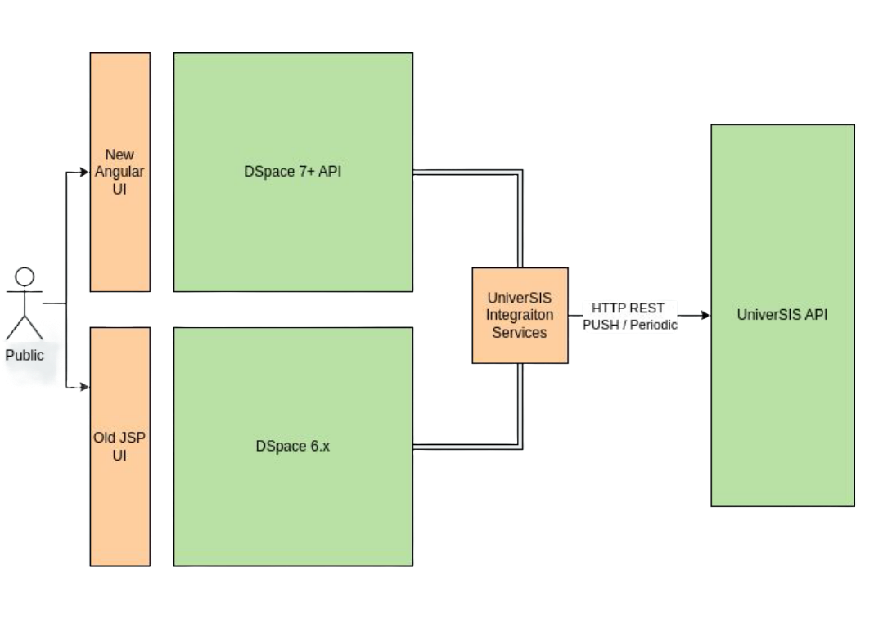
ΔΙΑΣΥΝΔΕΣΗ
ΣΥΓΧΡΟΝΗ ΚΑΙ ΑΣΥΓΧΡΟΝΗ ΕΠΙΚΟΙΝΩΝΙΑ

Slide 11
ΡΟΗ ΕΡΓΑΣΙΩΝ
Ο φοιτητής πληροί τις προϋποθέσεις για υποβολή εργασίας
Ενημερώνεται αυτόματα από το Universis
Το Dspace ενημερώνει το Universis για την κατάσταση της υποβολής (π.χ. σε έγκριση, ολοκληρωμένη)
Υποβάλλει την εργασία του στο Dspace χωρίς χειροκίνητη συμπλήρωση στοιχείων
Οι αλλαγές σε οποιοδήποτε σύστημα συγχρονίζονται αυτόματα με το άλλο
Η γραμματεία και η βιβλιοθήκη έχουν άμεση πρόσβαση στα σωστά δεδομένα

Slide 12
ΑΝΑΓΚΕΣ ΠΟΥ ΚΑΛΥΠΤΕΙ ΤΟ UNIVERSIS ΠΕΡΑ ΑΠΟ ΤΙΣ ΔΥΝΑΤΟΤΗΤΕΣ ΤΟΥ DSPACE
Πιστοποίηση & Εξουσιοδότηση (Authentication & Authorization)
Διαχείριση Ταυτότητας Χρηστών (Identity Management): Κεντρική ταυτοποίηση δικαιωμάτων περιεχομένου υποβολής φοιτητών, μελών ΔΕΠ και διοικητικών χρηστών.
Διαχείριση Αποφοίτησης (Graduation Handling): Ενσωμάτωση στοιχείων αποφοίτησης, ώστε να ελέγχεται η ιδιότητα και το δικαίωμα υποβολής εργασίας.
Διατμηματικές Λειτουργίες (Cross-department Operations): Υποστήριξη χρηστών που ανήκουν ή συνεργάζονται με περισσότερα από ένα τμήματα του ιδρύματος.
Έλεγχος Δικαιώματος Υποβολής (Submission Eligibility): Αυτόματος έλεγχος αν ένας φοιτητής πληροί τις προϋποθέσεις για υποβολή πτυχιακής/διπλωματικής εργασίας και διδακτορικής διατριβής.

Slide 13
ΥΠΟΒΟΛΗ ΕΡΓΑΣΙΩΝ
Εγκυρότητα Πληροφοριών Χρήστη (User Information Validity): Διασταύρωση στοιχείων φοιτητών και επιβλεπόντων με τα επίσημα μητρώα του Δ.Π.Θ.
Έλεγχος Εγκυρότητας Μεταδεδομένων (Thesis Metadata Validation): Επιβεβαίωση ότι τα πεδία της εργασίας (τίτλος, τμήμα, επιβλέπων κ.λπ.) είναι σωστά συμπληρωμένα και σύμφωνα με τα πρότυπα του ιδρύματος.
Ενιαίο Λεξιλόγιο Συντελεστών (Universal Contributor Vocabulary): Χρήση κοινής λίστας συντελεστών (π.χ. επιβλέποντες, συγγραφείς, εξεταστές) για ομοιομορφία και αποφυγή διπλοεγγραφών.

Slide 14
ΑΞΙΟΛΟΓΗΣΗ & ΑΝΑΘΕΩΡΗΣΗ ΕΡΓΑΣΙΩΝ
Έλεγχος Εγκυρότητας Αναθεώρησης (Validation of Review): Διασφάλιση ότι η διαδικασία αξιολόγησης πραγματοποιείται από εξουσιοδοτημένα άτομα και ότι οι αξιολογήσεις είναι πλήρεις.
Ειδοποιήσεις Αναθεώρησης (Review Alerting): Αυτόματη ενημέρωση επιβλεπόντων και φοιτητών για νέα σχόλια, αξιολογήσεις ή απαιτούμενες ενέργειες.
        Άλλα Θέματα:
Προσαρμοσμένα Ελεγχόμενα Λεξιλόγια (Custom Controlled Vocabularies): Δυνατότητα ορισμού και διαχείρισης προσαρμοσμένων λιστών τιμών (π.χ. τύποι εργασιών, θεματικές περιοχές) που δεν υποστηρίζονται εγγενώς από το DSpace.

Slide 15
ΟΦΕΛΗ
Εξασφάλιση εγκυρότητας μεταδεδομένων και στοιχείων φοιτητών.
Αυτόματη δημιουργία και ενημέρωση καταχωρίσεων εργασιών.
Αποφυγή λαθών και διπλών υποβολών.
Πιο εύκολη διαχείριση και παρακολούθηση ροών έγκρισης.
Ενιαία εικόνα για το σύνολο των πτυχιακών και διπλωματικών εργασιών και των διδακτορικών διατριβών του ιδρύματος.

Slide 16
ΟΦΕΛΗ ΓΙΑ ΤΟΥΣ ΦΟΙΤΗΤΕΣ
Απλοποιημένη και ταχύτερη διαδικασία υποβολής.
Δεν απαιτείται επανακαταχώριση
προσωπικών στοιχείων ή στοιχείων εργασίας.
Αυτόματες ειδοποιήσεις για κάθε αλλαγή στην κατάσταση της υποβολής.
Απόλυτη διαφάνεια στη διαδικασία έγκρισης και αξιολόγησης.
Εξοικονόμηση χρόνου και αποφυγή γραφειοκρατίας.
Βελτιστοποίηση εμπειρίας χρήσης.

Slide 17
ΟΦΕΛΗ ΓΙΑ ΓΡΑΜΜΑΤΕΙΑ ΚΑΙ ΒΙΒΛΙΟΘΗΚΗ
Άμεση πρόσβαση σε ενημερωμένα δεδομένα φοιτητών και εργασιών.
Εξάλειψη χειροκίνητης επεξεργασίας και διασταύρωσης δεδομένων.
Μείωση φόρτου εργασίας και λαθών.
Αυτοματοποιημένες εγκρίσεις και ενημερώσεις κατάστασης.
Καλύτερος συντονισμός μεταξύ τμημάτων και βιβλιοθήκης.

Slide 18
ΣΥΝΟΛΙΚΗ ΕΙΚΟΝΑ
Η διασύνδεση Dspace–Universis δημιουργεί ένα πλήρως ενοποιημένο περιβάλλον εργασίας που ενισχύει τη συνεργασία μεταξύ φοιτητών, προσωπικού και διοίκησης.
Προσφέρει:
Ενοποιημένη βάση δεδομένων για όλες τις ακαδημαϊκές εργασίες.
Εξοικονόμηση χρόνου και κόστους.
Βελτίωση ποιότητας δεδομένων και διαφάνειας.
Θεμέλιο για περαιτέρω ψηφιοποίηση των διοικητικών διαδικασιών.

Slide 19
ΣΥΜΠΕΡΑΣΜΑΤΑ
📌 Η διασύνδεση Dspace και Universis επιλύει χρόνιες δυσλειτουργίες στη διαχείριση των ακαδημαϊκών εργασιών, συνδυάζοντας την ευελιξία του Dspace με την ακρίβεια του UniveSIS.
📌 Αποτελεί ένα πρότυπο τεχνολογικής ολοκλήρωσης που ενισχύει την αποτελεσματικότητα και τη διαφάνεια των ακαδημαϊκών ιδρυμάτων.

Slide 20
ΜΕΛΛΟΝΤΙΚΗ ΑΝΑΠΤΥΞΗ
Open source plugin.
Περισσότερη αυτοματοποίηση στην υποβολή και αξιολόγηση.
Πολιτική μακροχρόνιας διατήρησης.
Ποιότητα μεταδεδομένων.
Ιδρυματική πολιτική Ανοικτής Πρόσβασης – Ανοικτής Επιστήμης.
Power BI (Business Intelligence): υπηρεσία επιχειρηματικής ανάλυσης (business analytics) - ανάλυση και παρουσίαση σύνθετων ιδρυματικών δεδομένων.

Slide 21
ΒΙΒΛΙΟΓΡΑΦΙΑ
https://dspace.org/
https://universis.gr/
Rasuli, B., Boock, M., Schöpfel, J., & Wyk, B. (2025). The link between dissertation metadata completeness and user engagement in an institutional repository. Scientometrics 130(5), 2875-2899. https://doi.org/10.1007/s11192-025-05331-0

Slide 22
Ευχαριστούμε για την προσοχή σας!

